Slide 1

Faculdade de tecnologia e ciências da Bahia
Curso: Engenharia Civil/ Engenharia de Produção
Disciplina: Organização do trabalho
Planejamento
Professora: M.Sc. Juliane Souza

Slide 2
Planejamento
No caso da execução de uma obra de construção civil, e de posse de informações suficientes, um planejamento responde a perguntas importantes:
Qual é o tempo que se tem para fazer a obra?
  (cronograma)
Qual o sistema construtivo que se deve adotar?
  (a depender do prazo)
Quais os materiais e quais os fornecedores?
Quais equipamento serão necessários?

Slide 3

Planejamento
Que categoria de mão de obra e que quantidade será contratada?
  (mão de obra no canteiro é dinâmica)
Quanto tempo cada categoria de mão de obra deve permanecer na obra?
Haverá serviços especiais na obra?
Quais limitações de recursos financeiros?
Como será o gerenciamento dos resíduos?
Qual o melhor canteiro para implantar a obra?

Slide 4
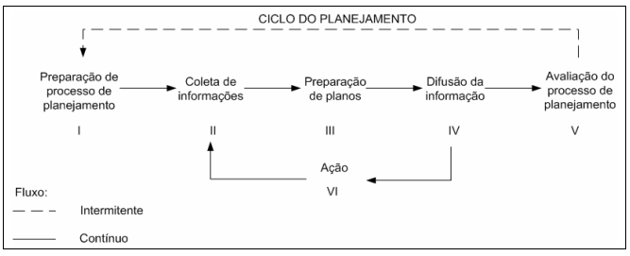
Ciclo do planejamento

Slide 5
Preparação do processo de planejamento
I: É na preparação do processo de planejamento que se divide a construção em subsistemas para entrega aos respectivos pacotes de trabalho.

Slide 6
O que é pacote de trabalho?
É um componente dentro de um projeto que pode ser facilmente atribuído a um membro ou grupo de membros específicos da equipe do projeto para a execução e conclusão do mesmo – O custo e a duração pode ser facilmente gerenciado
Exemplo: Execução da alvenaria

Slide 7
Coleta de informações
II: Etapa de trabalho direto com as informações contidas nos projetos, contratos, especificações técnicas de materiais, tecnologias empregadas para realização de atividades, condições do canteiro de obras e estudos ambientais feitos para realização da obra, dentre outras.

Slide 8
Preparação dos planos
III: Nesta etapa estamos diante de informações ligadas à realização da obra (dados relacionados ao processo construtivo das atividades), e de como será feito o controle desse planejamento.

Slide 9
Difusão de informação
IV: A etapa de difusão de informação é a de visualizar nos projetos de planejamento o plano para realização das atividades da obra.

Slide 10
Avaliação do processo de planejamento
V: Ocorre no término da construção ou quando há mudança das metas estabelecidas nos planos. Nesta etapa se faz uma avaliação do planejamento colocando em pauta a relação entre o planejado e o executado.

Slide 11
Ação
VI: Esta etapa é totalmente ligada ao processo construtivo das atividades envolvidas na obra.

Slide 12
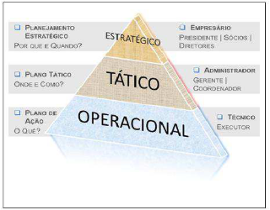
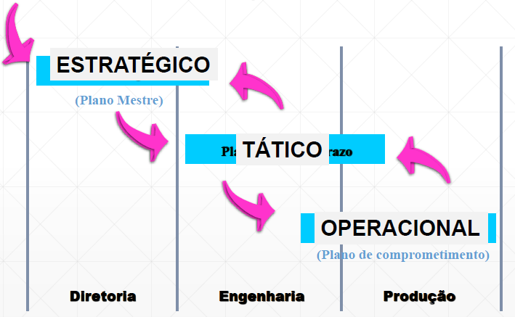
Gerenciamento da obra
Vinculação entre os diferentes níveis gerenciais de uma organização

Slide 13
Planejamento | Extensão | Amplitude
Estratégico | Longo prazo | Macro-orientado, aborda a obra na totalidade
Tático | Médio prazo | Aborda cada unidade da obra separadamente
Operacional | Curto prazo | Orientado para apenas cada tarefa da operação

Slide 14
Planejamento Estratégico (Longo prazo)
É o planejamento das metas de longo prazo e dos meios disponíveis para alcançá-las.
O planejamento engloba as atividades que antecedem a obra.
  Facilitar a identificação dos objetivos do empreendimento.
Deve definir os rumos do negócio e responder à pergunta:
Qual é o nosso negócio e como deveria sê-lo?

Slide 15
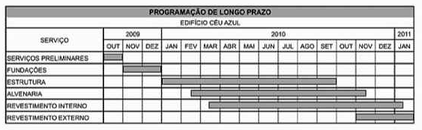
Planejamento Estratégico (Longo prazo)
Fornece data de início e data de término da obra;
Permite a visualização geral das etapas da obra;
Mostra o quão atrasado você está em relação ao planejado inicial;
Permite você tomar decisões antecipadas, visto que já conhece todo o planejamento da obra

Slide 16
Planejamento Estratégico (Longo prazo)
Definição dos ritmos em que deverão ser executadas as atividades;
Refere-se a toda a etapa de produção
Tende a ser pouco detalhado

Slide 17
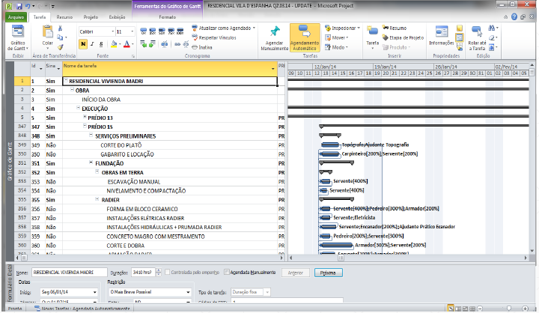
Plano de longo prazo

Slide 18
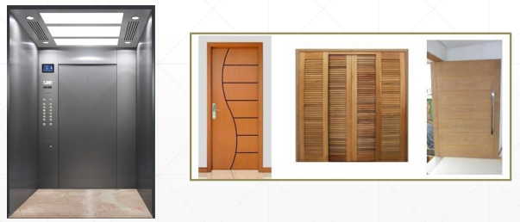
Planejamento Estratégico (Longo prazo)
Base de compra para materiais de classe 1
Envolve recursos com longo período de aquisição (compra, aluguel ou contratação) e baixa repetitividade;
Lote de compra em geral corresponde à quantidade total;
Exemplos: elevador, esquadrias, pastilhas, entre outros

Slide 19
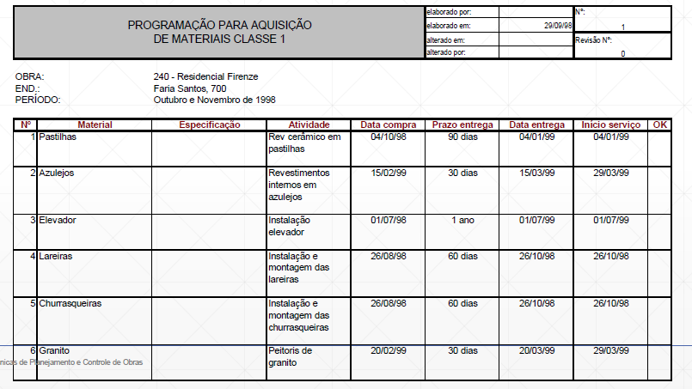
Planejamento Estratégico (Longo prazo)

Slide 20
Planejamento de médio prazo (tático)
O planejamento de médio prazo utiliza-se da visão global dos planos de longo prazo e vincula com as atividades de curto prazo
Considera: especificação de métodos construtivos, identificação de recursos necessários à execução, quantificação de recursos disponíveis em canteiro e restrições relacionadas ao desenvolvimento dos trabalhos
  Programação de suprimentos e recursos

Slide 21
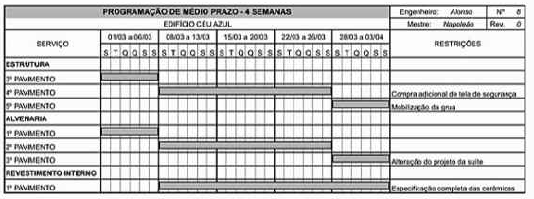
Planejamento de médio prazo (tático)
Permite a análise de restrições:
São atividades, necessidades físicas, financeiras e de informações de projeto que IMPEDEM a programação dos pacotes de trabalho que estão relacionados à mesma.
  Ex: conclusão da atividade anterior, compra de material, compra de EPI, contratação de mão-de-obra.

Slide 22
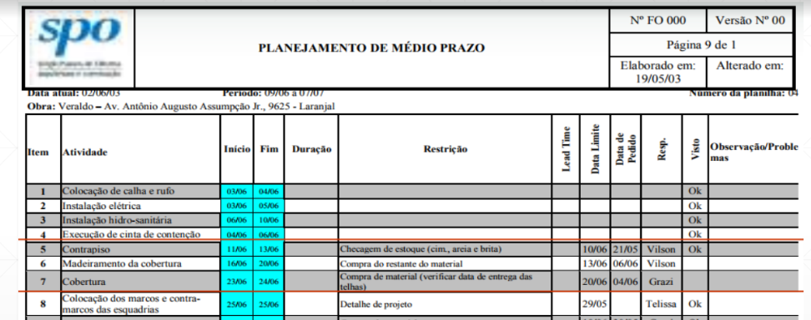
Exemplo de planilha de restrições
Nota – Lead time (tempo de espera)

Slide 23
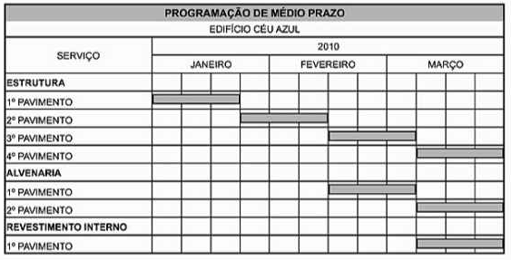
Planejamento de médio prazo (tático)
Horizonte de 15 dias a 3 meses;
  Revisão e atualização quinzenal ou mensal

Slide 24
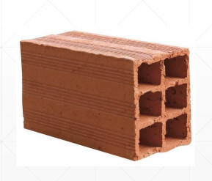
Planejamento de médio prazo (tático)
Base de compra para materiais de classe 2
Envolve recursos com médio período de aquisição e algumas repetições deste ciclo
Os lotes de compra em geral são frações da quantidade total.
Exemplos: madeira, tijolos, cimento

Slide 25
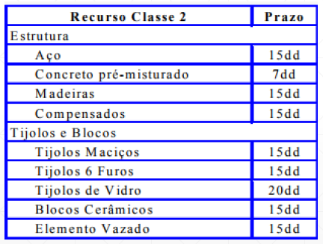
Planejamento de médio prazo (tático)

Slide 26
Planejamento de curto prazo (operacional)
No planejamento de curto prazo temos planos ligados diretamente aos processos construtivos.
  Os projetos de execução da obra estão ligados ao curto prazo.
Nesse tipo de planejamento o grau de detalhamento é alto e não deve haver muita discordância das atividades executadas com as atividades planejadas

Slide 27
Planejamento de curto prazo (operacional)
Orientar diretamente a execução da obra;
  Semanalmente ou quinzenalmente;
Fracionamento das atividades em lotes menores (pacotes de trabalho);
Relacionado a decisões do dia-a-dia da obra;
Atribuição de pacotes de trabalho às equipes de produção;
Forte participação da equipe de produção;
Ênfase na identificação de problemas e controle em tempo real.

Slide 28
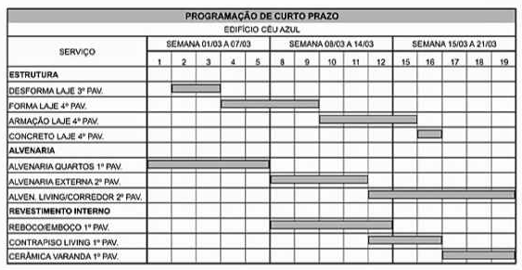
Planejamento de curto prazo (operacional)

Slide 29
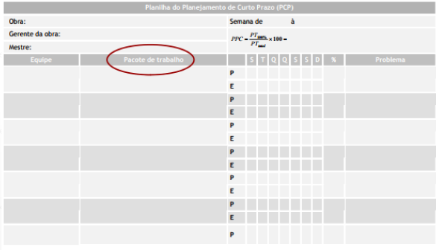
Planilha de curto prazo
Nota: P – planejado; E – executado

Slide 30
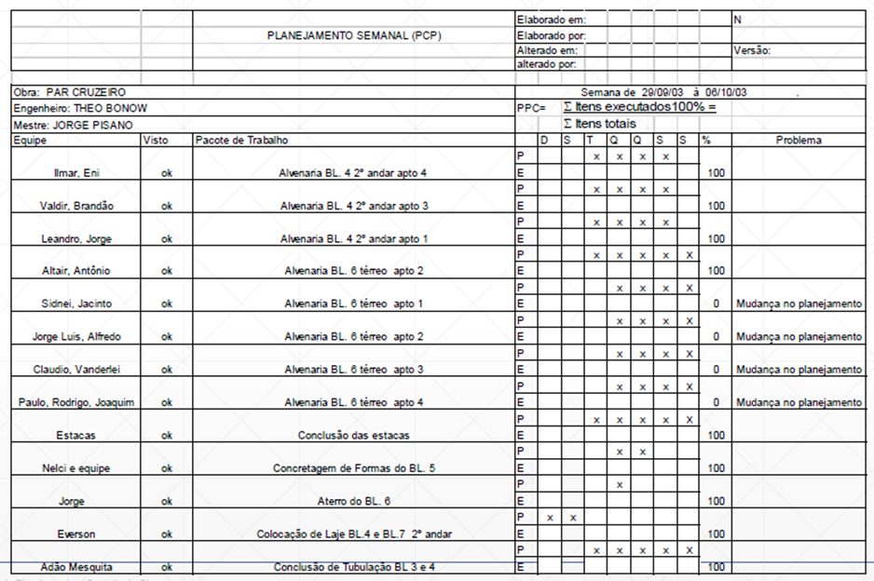
Nota: P – planejado; E – executado

Slide 31
Elementos da Planilha de Curto Prazo
Quem: Equipe responsável pelo serviço
O que e onde: Pintura da parede do corredor 1;
Quando: São indicados os dias em que as atividades serão executadas;
Avaliação da eficácia: Na penúltima coluna é realizada a avaliação do comprimento do pacote de trabalho, indicando o percentual realizado
Porque: Causa do não cumprimento do pacote de trabalho

Slide 32
Definição de Pacote de Trabalho
Determinar:
Ação + elemento + local (para um sujeito)
Ex: executar a alvenaria do 1° andar, do apartamento 101, equipe (2 pedreiros e 1 servente)

Slide 33
Metodologia PPC
Percentual da programação concluída (PPC)
  Possibilita uma medida de desempenho do planejamento utilizando um índice conhecido por PPC. Este índice serve para verificação de atividades não concluídas
Objetivo:
Avaliar a qualidade dos planos de curto prazo, identificar problemas na execução de tarefas e orientar a implementação de ações
Avaliar o grau de comprometimento dos subempreteiros
Periodicidade:
Planejamento de curto prazo (semanalmente ou quinzenalmente)

Slide 34

Percentual de planos concluídos
Fórmula:
Unidade de medida: (%)
PT100% = Número de pacotes de trabalho 100 % concluídos;
PTtotal = Número total de pacotes de trabalho planejados.
Se todas as atividades programadas para o período foram executadas como previsto, o PPC é de 100%; se somente metade das tarefas foi cumprida, o PPC é de 50% e assim por diante.

Slide 35

Calcular o PPC para os serviços abaixo:
PPC = $\frac{9 }{13} X 100=$?

Slide 36
OBS:
Como normalmente se adota janela de 1 semana na programação, o pacote de trabalho deve ter início e fim bem definidos nesse período.
Se uma tarefa é longa — ex,; pintura —, o pacote a ser definido na programação deve ser delimitado para a semana
  ex,: pintura do 46 pavimento ou pintura do teto do auditório, Caso sejam atribuídas à programação atividades que extrapolem a semana, torna-se difícil aferir o R com relação ao P,

Slide 37
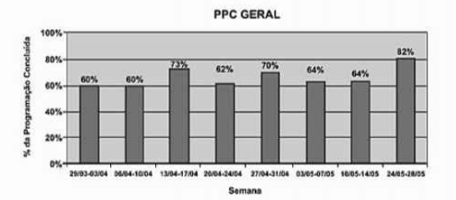
Gráfico da evolução do PPC
As semanas escolhidas para análise podem ser avaliadas por meio da elaboração de gráficos

Slide 38
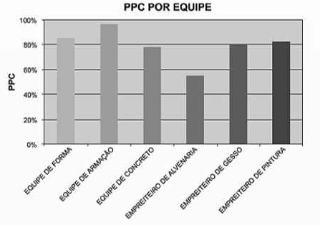
Gráfico da evolução do PPC
Também podem ser gerados gráficos de evolução do PPC por equipes, sejam elas próprias ou terceirizadas

Slide 39
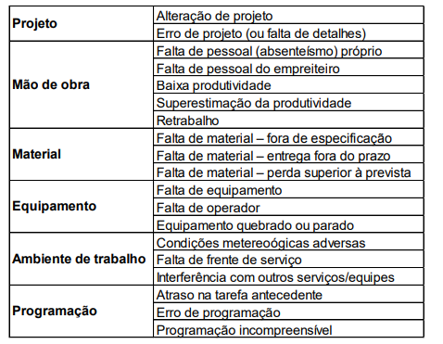
Principais causas de descumprimento da programação

